Slide 1


Magdalena Sabik
Małgorzata Górecka
Szkoła dla Rodziców
© Małopolskie Centrum Wspierania Rozwoju MCWR Sp. z o.o.

Slide 2
WRZUĆ SWOJE OBAWY DO KAPELUSZA…
© Małopolskie Centrum Wspierania Rozwoju MCWR Sp. z o.o.

Slide 3

JAK SIĘ DZIŚ CZUJESZ?
© Małopolskie Centrum Wspierania Rozwoju MCWR Sp. z o.o.

Slide 4

GÓRA LODOWA
Zachowanie, które obserwujemy, to tylko wierzchołek góry lodowej.
Pod spodem jest jeszcze to wszystko, czego bezpośrednio nie wiemy o człowieku.
© Małopolskie Centrum Wspierania Rozwoju MCWR Sp. z o.o.

Slide 5
Żywię uczucia „nakręcam się”
Atak, krzyk, agresja
reakcje
UCZUCIA/MYŚLI
SYTUACJA/ZDARZENIE
Wyciszenie, racjonalizacja, dzielę się z kimś problemem
Dialog, komunikat „ja”
© Małopolskie Centrum Wspierania Rozwoju MCWR Sp. z o.o.

Slide 6
EMOCJE/UCZUCIA
Co się dzieje kiedy tłumimy emocje?
Co robić z emocjami?
© Małopolskie Centrum Wspierania Rozwoju MCWR Sp. z o.o.

Slide 7
Co się dzieje kiedy tłumimy emocje?
PRACA GRUPOWA
DWA PLAKATY
DOROSŁY
DZIECKO
© Małopolskie Centrum Wspierania Rozwoju MCWR Sp. z o.o.

Slide 8
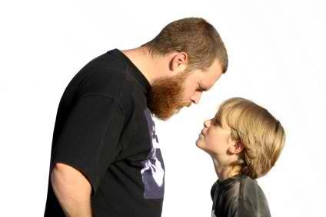
Co robić z emocjami?
WYRAŻAĆ
NAZYWAĆ
© Małopolskie Centrum Wspierania Rozwoju MCWR Sp. z o.o.

Slide 9
Jak sobie radzić z własnymi uczuciami
ZAUWAŻAĆ I NAZYWAĆ
DOBRZE TRAKTOWAĆ
WYRAŻAĆ
© Małopolskie Centrum Wspierania Rozwoju MCWR Sp. z o.o.

Slide 10
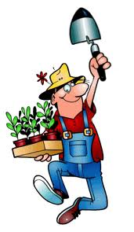
Dobry ogrodnik potrafi
Zadbać o swój ogród
Odpowiednio przycinać, nawozić
Używać różnych narzędzi
ZADBAĆ O SAMEGO SIEBIE
© Małopolskie Centrum Wspierania Rozwoju MCWR Sp. z o.o.

Slide 11
Zadanie domowe
Obserwuj przez tydzień siebie i to co się dzieje wokół
– spróbuj zanotować zdarzenie i uczucie jakie w sobie rozpoznałeś
© Małopolskie Centrum Wspierania Rozwoju MCWR Sp. z o.o.

Slide 12
Co czuję
Czego potrzebuję
© Małopolskie Centrum Wspierania Rozwoju MCWR Sp. z o.o.

Slide 13
spostrzeżenie ocena
fakt interpretacja
prawda sąd
opis atak
… …
© Małopolskie Centrum Wspierania Rozwoju MCWR Sp. z o.o.

Slide 14
Jakim językiem się komunikujemy?
© Małopolskie Centrum Wspierania Rozwoju MCWR Sp. z o.o.

Slide 15
Języki miłości
G. Chapman
© Małopolskie Centrum Wspierania Rozwoju MCWR Sp. z o.o.

Slide 16
Zbiorniki
emocjonalne
© Małopolskie Centrum Wspierania Rozwoju MCWR Sp. z o.o.

Slide 17
Porozumienie bez Przemocy
lepsza komunikacja
lepsza terapia dziecka
© Małopolskie Centrum Wspierania Rozwoju MCWR Sp. z o.o.

